Slide 1


Projet 11
LA POULE QUI CHANTE
PRODUISEZ UNE ETUDE DE MARCHE AVEC PYTHON
DANIELA MENGUI
FEVRIER 2025

Slide 2

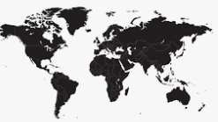
ENTREPRISE AGROALIMENTAIRE
Stratégie de Développement à l’international

Slide 3
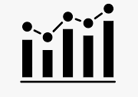
ETUDE DE MARCHE
01
Analyse des Groupements de pays
MISSION DATA INTERNATIONALE
Ciblage des pays vers lesquels exporter
02
Enjeux Economiques et Commerciaux
Opportunités d’augmenter les revenus
Diversification du portefeuille Clients
03
Axes statégiques
Recommandations et Conseil

Slide 4
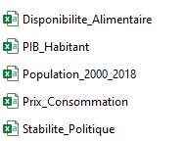

METHODOLOGIE
DEMARCHE METHODOLOGIQUE DE NETTOYAGE PUIS D’ANALYSE DE DONNEES
01
BASES DE DONNEES PUBLIQUES
FAO
02
5 FICHIERS CSV
03
LOGICIEL JUPYTER

Slide 5
SOMMAIRE
2.
PREPARATION DES DONNEES
The level of expertise and personalized attention to our unique needs has made them an invaluable partner.
1.
SELECTION DES DONNEES
3.
ANALYSES
4.
RECOMMANDATIONS
Murad Naser

Slide 6
1.SELECTION DES DONNEES
Population
PIB/habitant en USD
Indicateurs quantitatifs
Indicateur Stabilité Politique
Disponibilité de protéines en quantité (g/personne/jour)
Exportations - Quantité
Importations - Quantité
Nourriture
Production

Slide 7
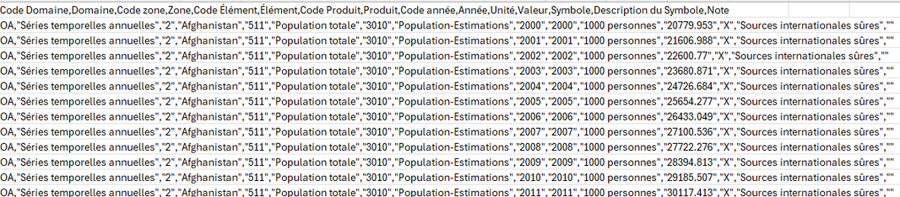
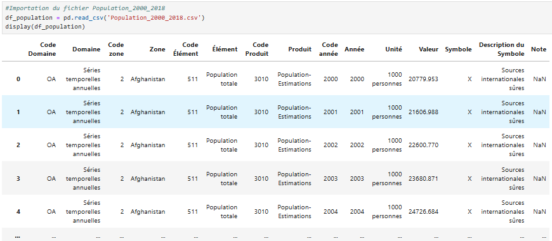
2.PREPARATION ET NETTOYAGE DES DONNEES
Faciliter l’analyse et exploration
Import des données dans Jupyter

Slide 8
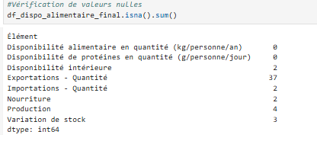



2.PREPARATION ET NETTOYAGE DES DONNEES
Vérification des Valeurs manquantes
Corriger et transformer les données
Opérations diverses
Suppression des colonnes

Slide 9
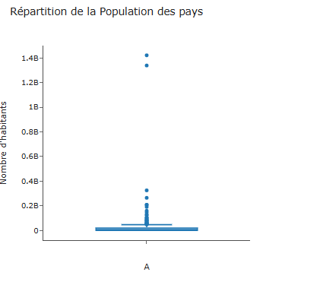
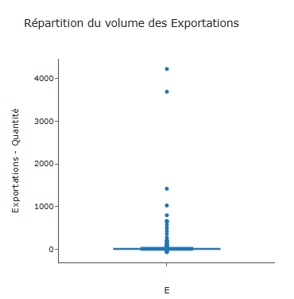

Traitement des outliers (valeurs extrêmes)
Chine
Inde
USA
Bresil
Faciliter l’analyse et exploration
Suppression des lignes des 4 Pays

Slide 10
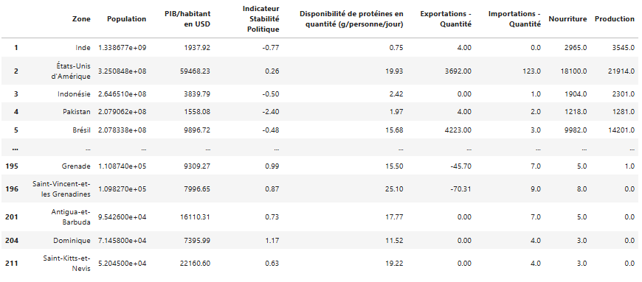
2.PREPARATION ET NETTOYAGE DES DONNEES
Fusion des 5 fichiers en 1 seul
-
Suppression de lignes manquantes
Nouveau Dataframe
157 lignes
9 Colonnes

Slide 11
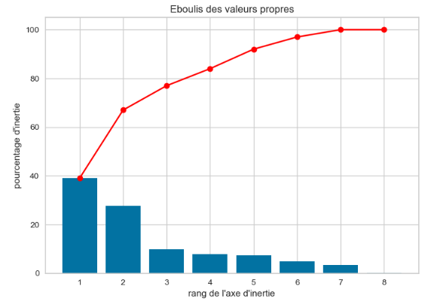
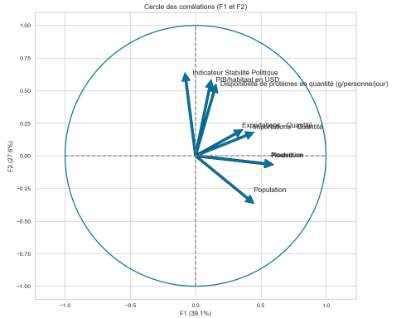
3.ANALYSES
ACP - Analyse en Composantes Principales
Synthétiser les 8 colonnes
Mettre en évidence les liens entre variables

Slide 12
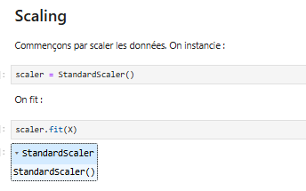
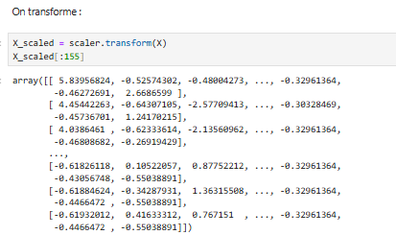
3.ANALYSES
CLUSTERING - Partitionnement
Découpage des Pays en groupes
avec les mêmes caractéristiques
Centrage Réduction

Slide 13
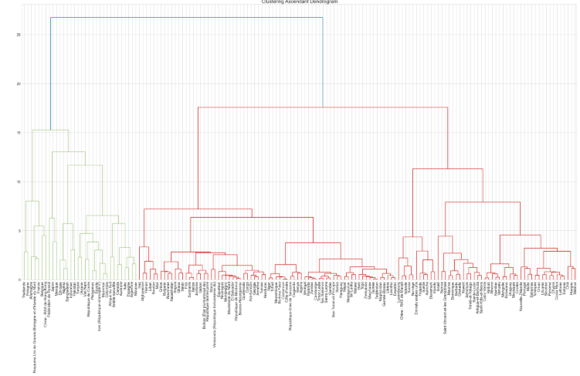
3.ANALYSES
CLUSTERING - Partitionnement
Classification ascendante hierachique
Regroupement de pays par
proximité
Dendogramme

Slide 14
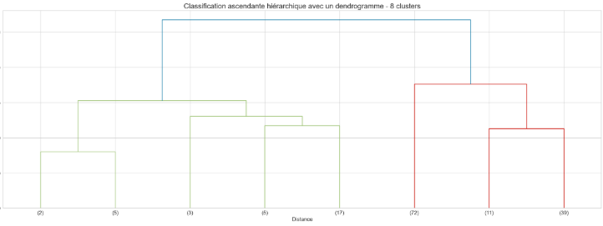
3.ANALYSES
CLUSTERING - Partitionnement
Classification ascendante hierachique
8 Groupes de
Pays
G1 : 2 pays
G2 : 5 pays
G3 : 3 pays
G4 : 5 pays
G5 : 17 pays
G6 : 72 pays
G7 : 11 pays
G8 : 39 pays

Slide 15
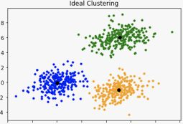
3.ANALYSES
CLUSTERING - Partitionnement
2. K Means
Regroupement de Pays grâce
à des centroïdes

Slide 16
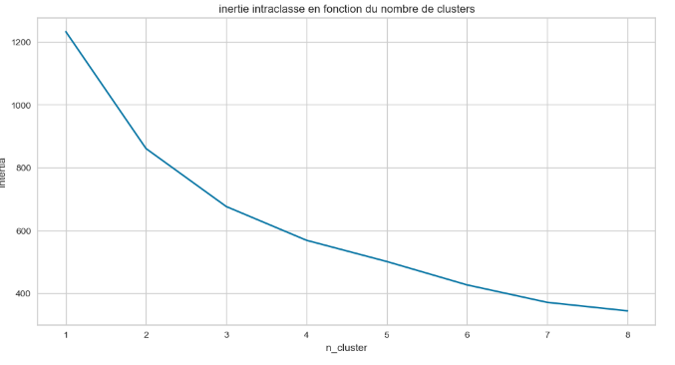
3.ANALYSES
CLUSTERING - Partitionnement
2. K Means
Sélection du nombre de groupes
de Pays

Slide 17

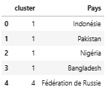

3.ANALYSES
CLUSTERING - Partitionnement
2. K Means
Attribution du cluster au Pays

Slide 18
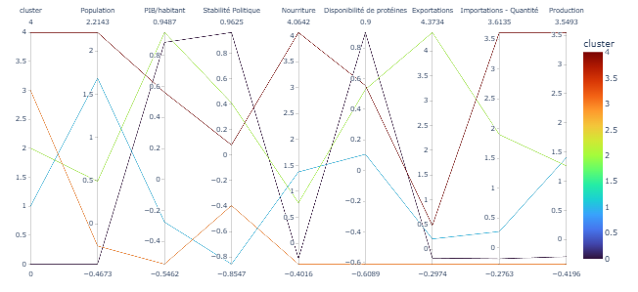
3.ANALYSES
CLUSTERING - Partitionnement
2. K Means
Comparaison des groupes avec un diagramme en coordonnées parallèles
PIB / Stabilité Politique : G0,G2
Nourriture / Disponibilité : G4,G0,G2
Importations : G4,G2
Production : G4
Population : G1,G4

Slide 19
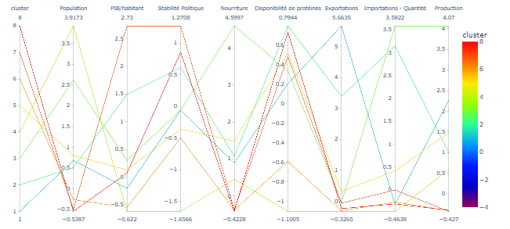
4.RECOMMANDATIONS
KMEANS
Classification ascendante hierachique

Slide 20
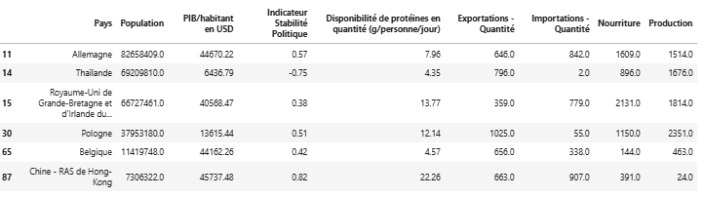







PAYS CIBLES
Des pays à majorité européens
Des pays à forte stabilité économique et politique
275 274 930 d'habitants
32 531$ de Pib/habitant contre 14 064$ pour le monde
Environnement prévisible qui attire les investissements
Importations conséquentes donc demande présente
Cas Thailande
Allemagne
Thaïlande
Royaume-Uni de Grande-Bretagne et d'Irlande du Nord
Pologne
Belgique
Chine - RAS de Hong-Kong

Slide 21

MERCI
POUR VOTRE ATTENTION

